Slide 1
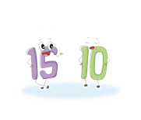
五年级数学·下 新课标[冀教] 第3单元
长方体和正方体的表面积
WWW.PPT818.COM

Slide 2
情境导入
下面是谁的平面展开图？
上
上
后
后
左
下
右
左
下
右
前
前
这是长方体的平面展开图。
这是正方体的平面展开图。

Slide 3
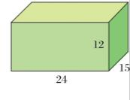
聪聪亲手制作了一个长方体礼品盒(如下图),他要把纸盒的表面贴上漂亮的彩纸,至少需要多少彩纸?(单位:厘米)
自己试着算一算。

Slide 4
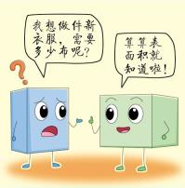
求至少需要多少彩纸,就是求纸盒六个面的总面积。
一个物体表面所有面的面积之和叫做它的表面积。长方体6个面的总面积叫做长方体的表面积。

Slide 5
方法一
先分别求出相对的2个面的面积之和，再相加求出总面积
长×宽×2
长×高×2
宽×高×2
＋
＋
（上、下面）
（前、后面）
（左、右面）
方法二
先分别求出相对的面中一个面的面积，相加后乘2即总面积
（长×宽
＋
长×高
＋
宽×高）×2

Slide 6
规范解答
方法一
＋
＋
15×12×2
=1656（平方厘米）
24×15×2
24×12×2
答:至少需要1656平方厘米彩纸。
方法二
(24×15+24×12+15×12)×2=1656(平方厘米)
答:至少需要1656平方厘米彩纸。

Slide 7
1.长方体6个面的总面积叫做长方体的表面积。
2.公式:
(1)长方体表面积=长×宽×2+长×高×2+宽×高×2。
(2)长方体表面积=(长×宽+长×高+宽×高)×2。
3.字母表示:
(1)S=2ab+2ah+2bh。
(2)S=(ab+ah+bh)×2(注:S 表示长方体表面积,a,b,h
分别表示长、宽、高)。

Slide 8
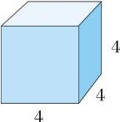
求右图正方体的表面积。(单位:厘米)
正方体的表面积就是正方体六个面的总面积。
一个面的面积×6
=
正方体的表面积

Slide 9
规范解答
求右图正方体的表面积。(单位:厘米)
4×4×6=96(平方厘米)
答:这个正方体的表面积是96平方厘米。

